Slide 1
KÄSITYÖ
TEKSTIILITYÖ
VALINNAISAINE
8. LUOKKA

Slide 2
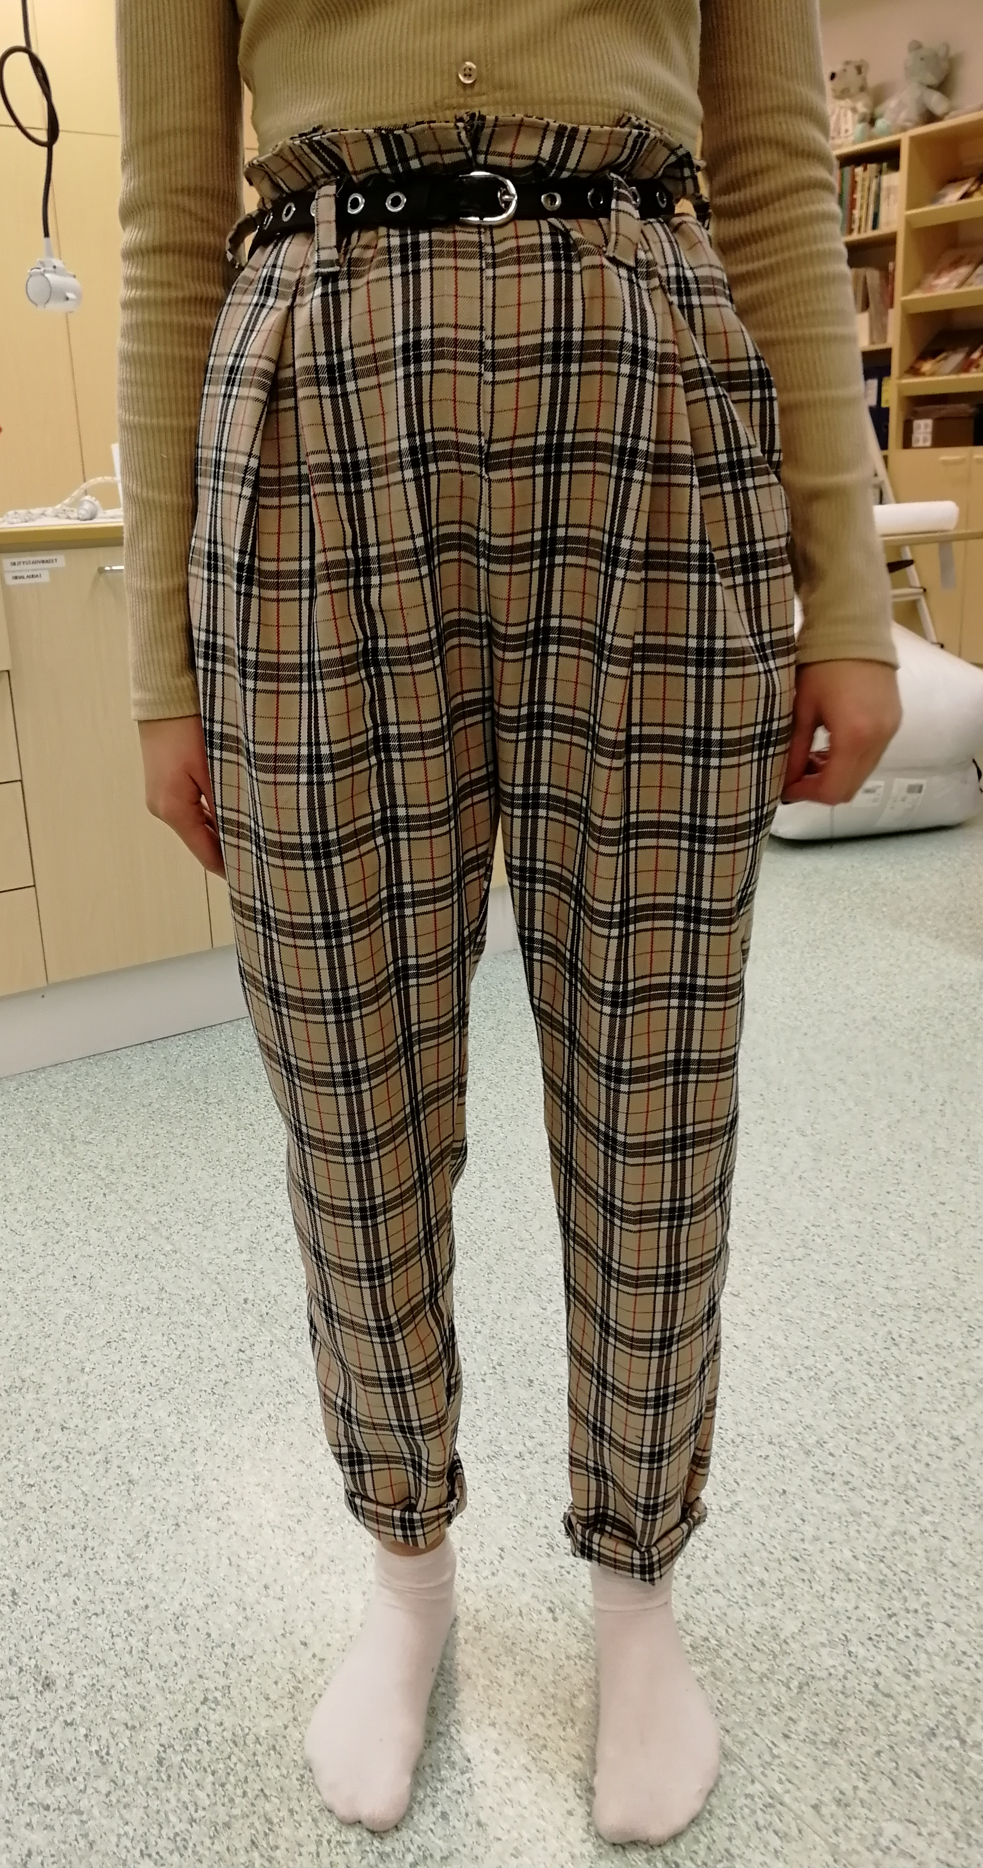
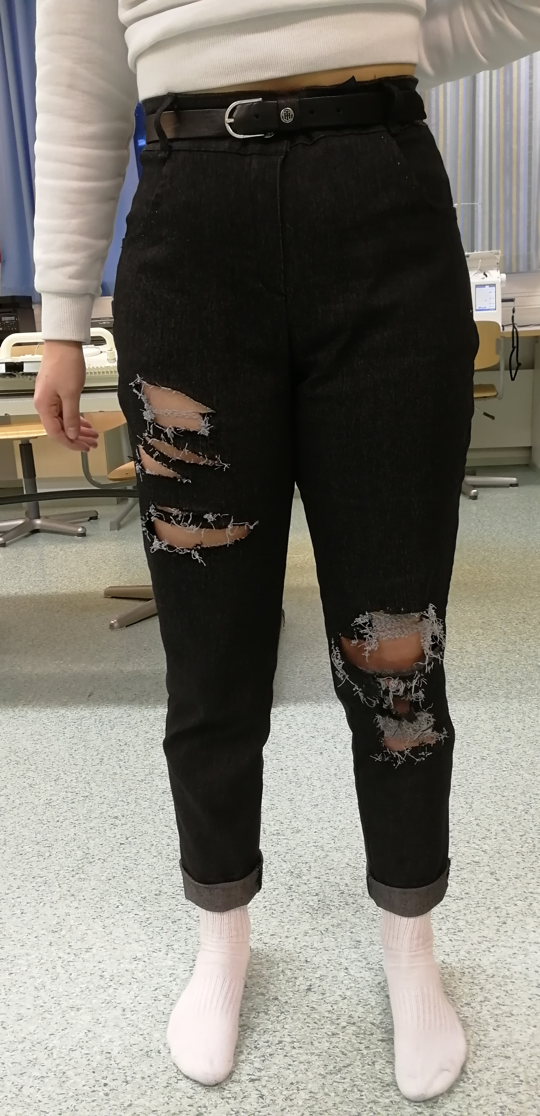
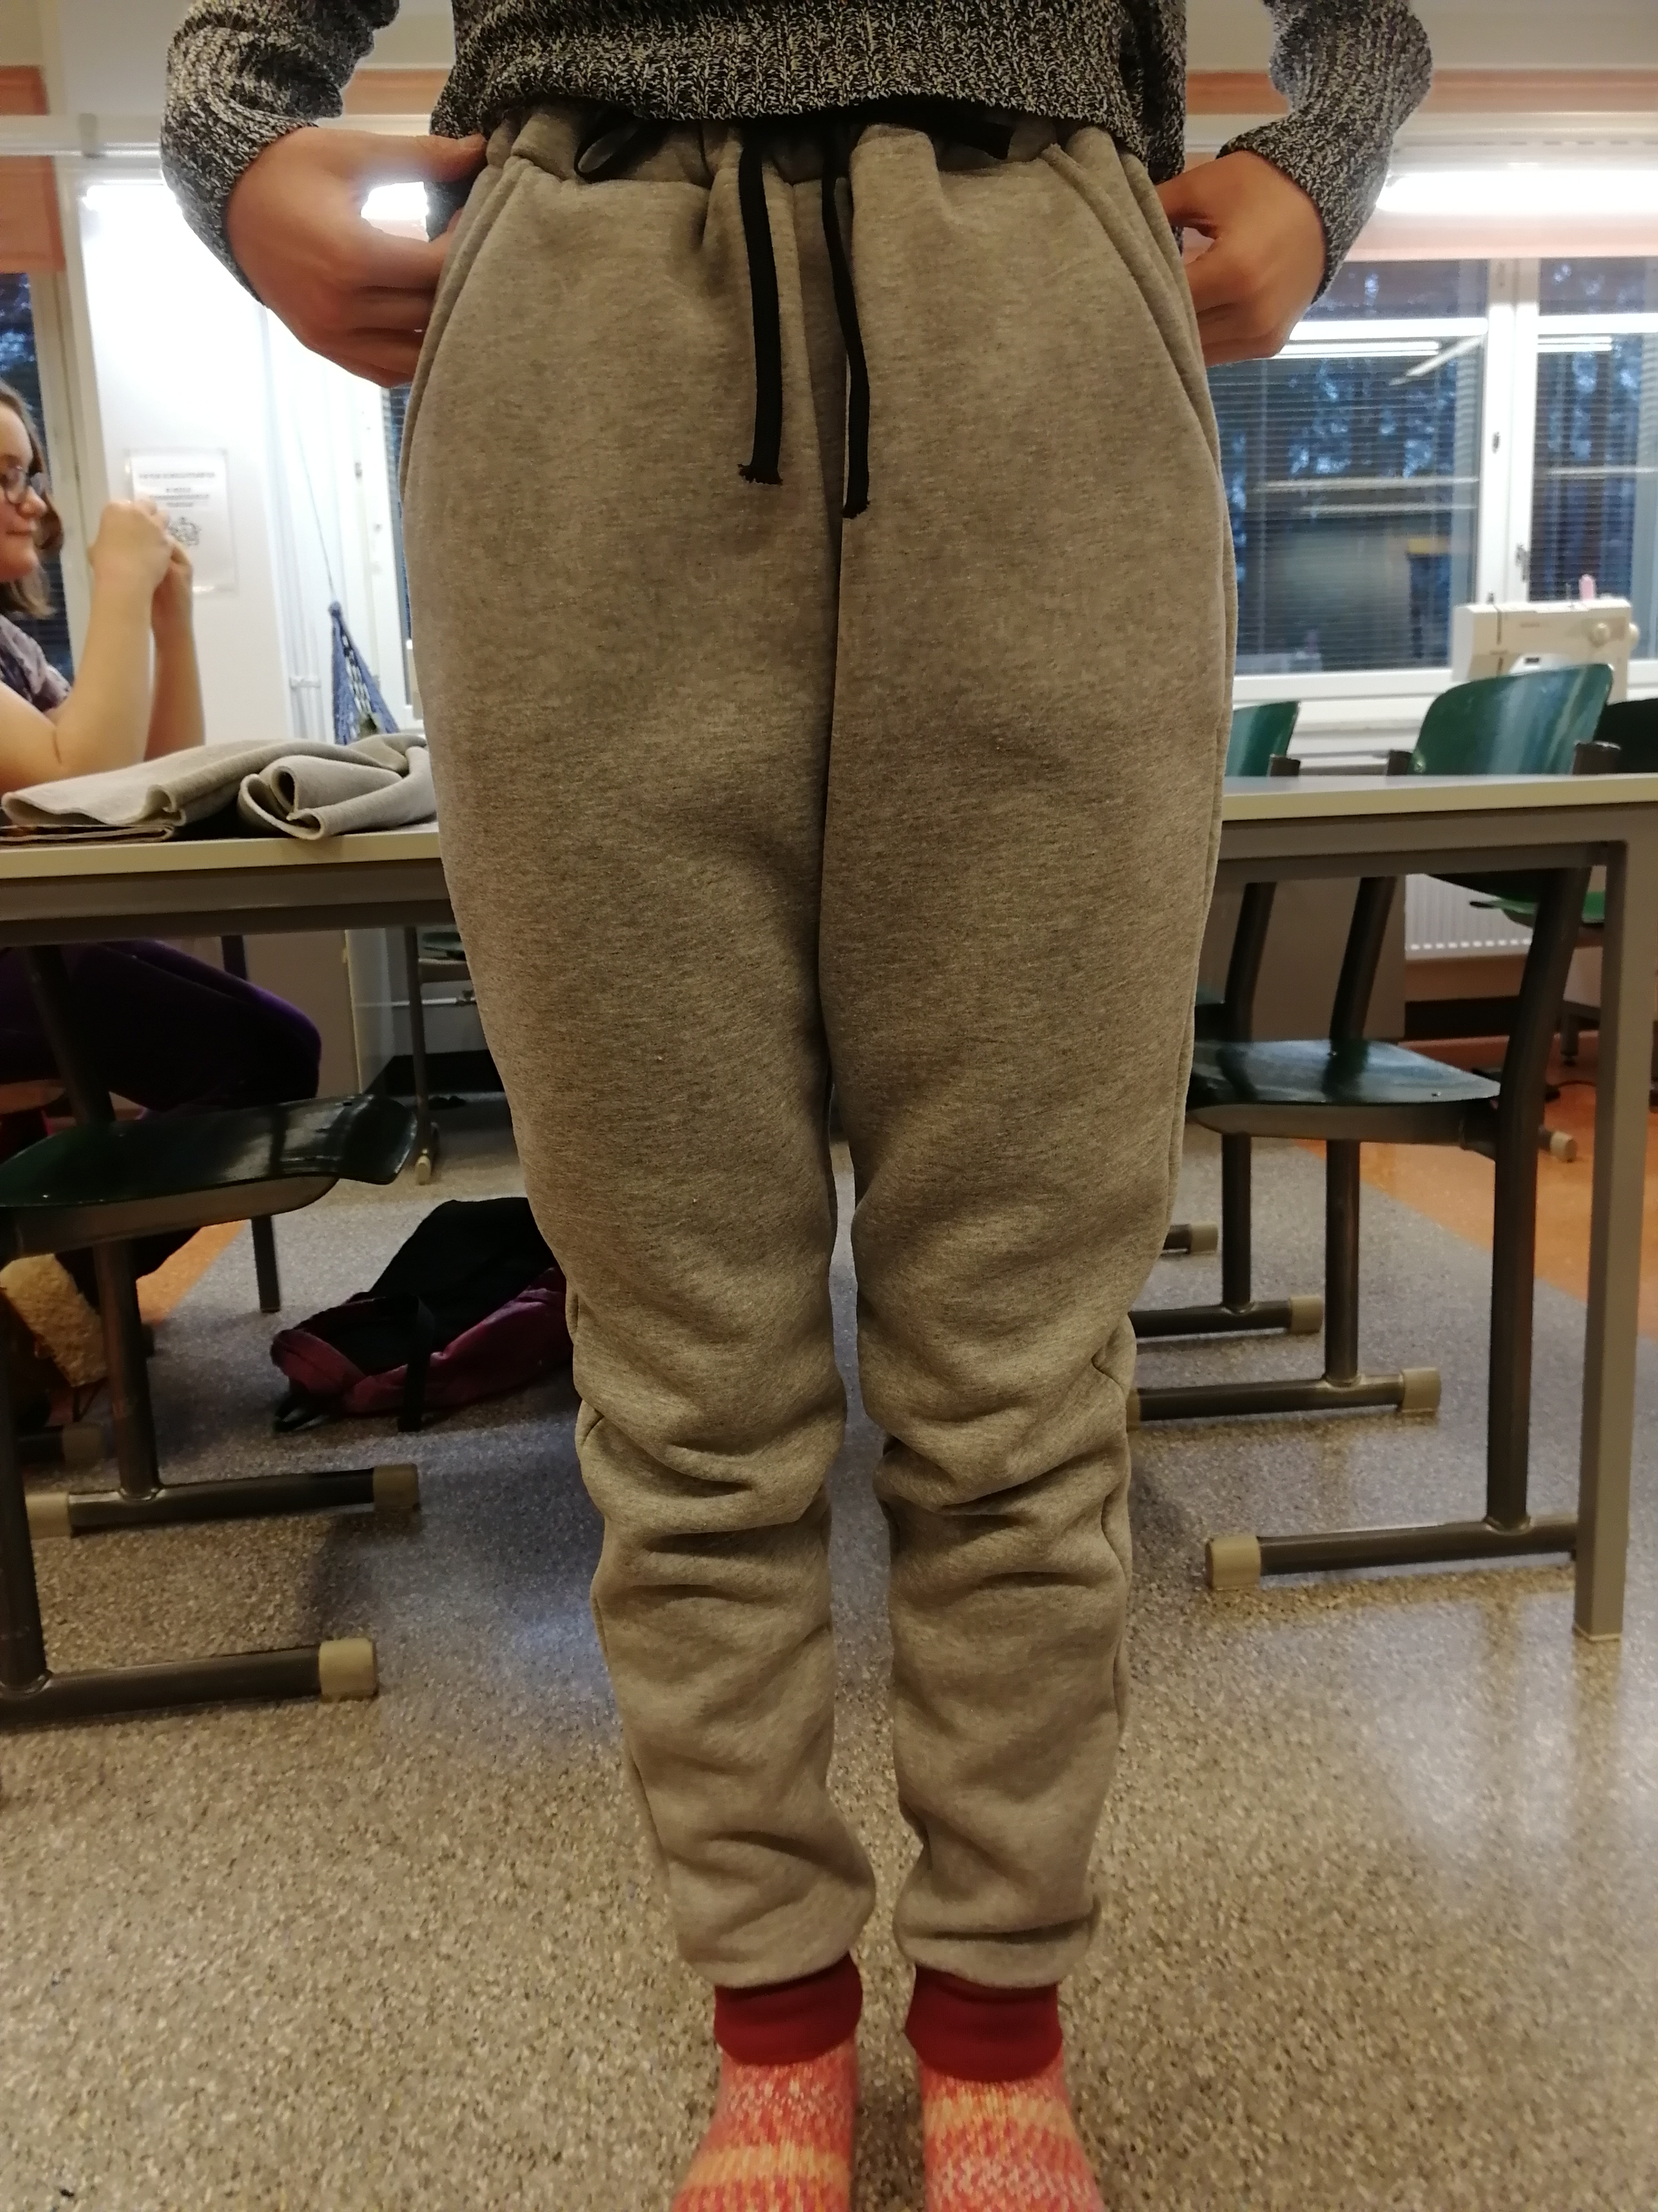
8. luokka alaosan vaate

Slide 3
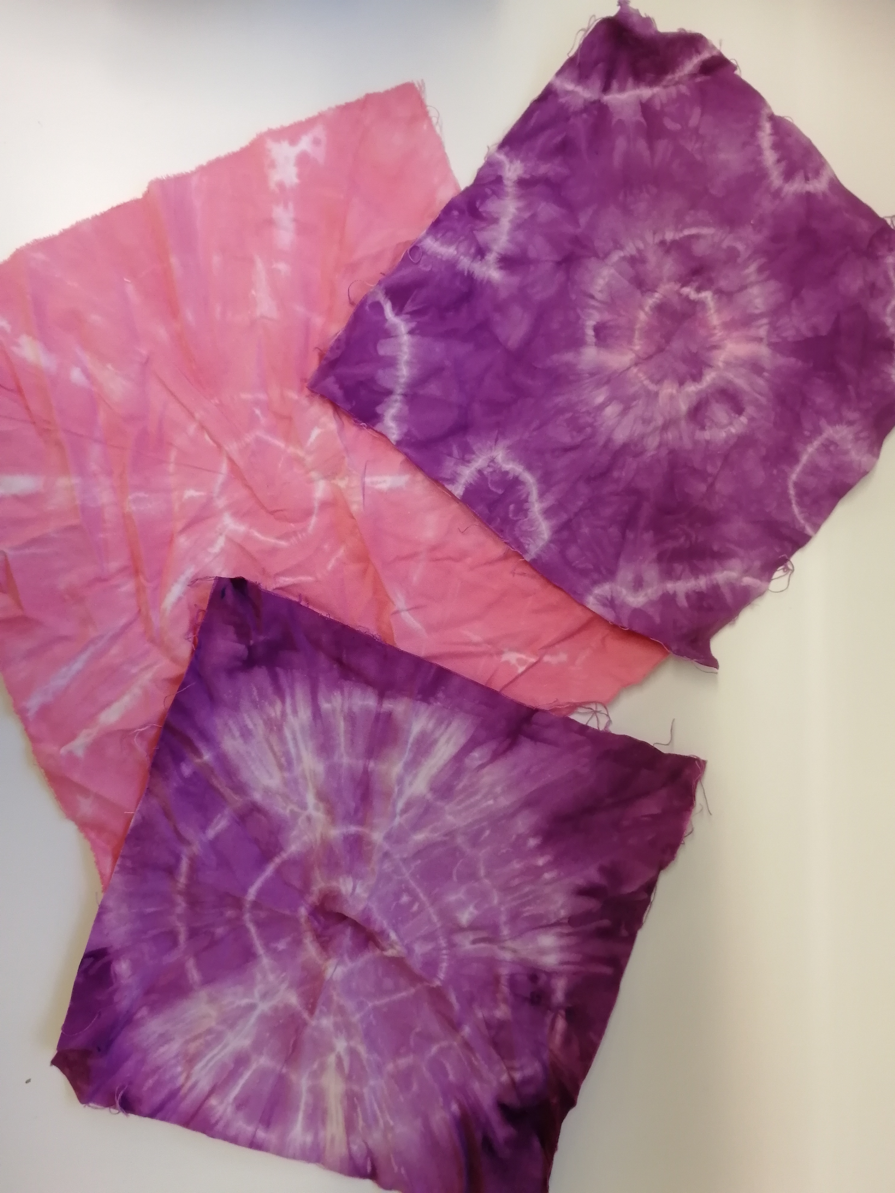
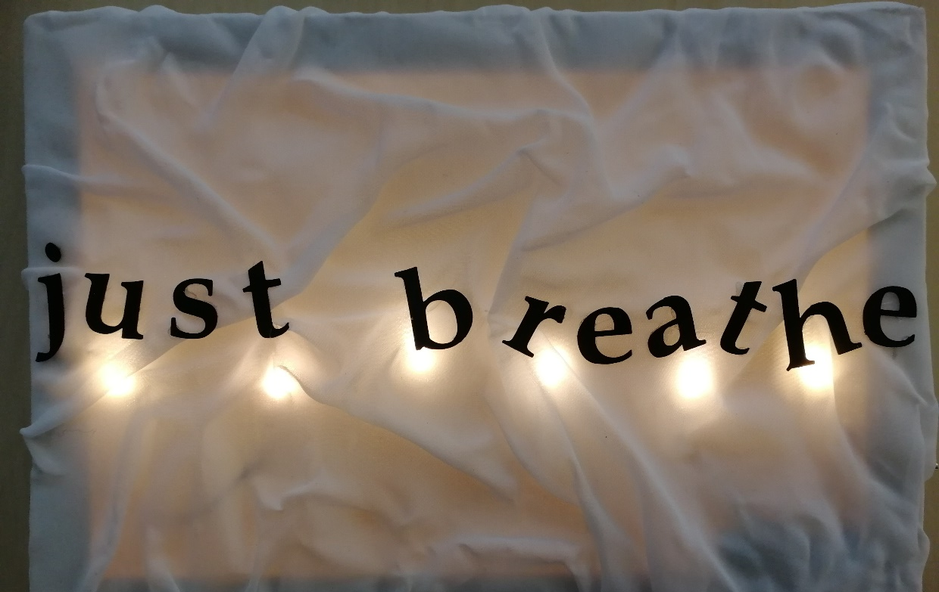
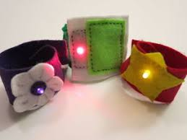
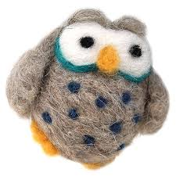
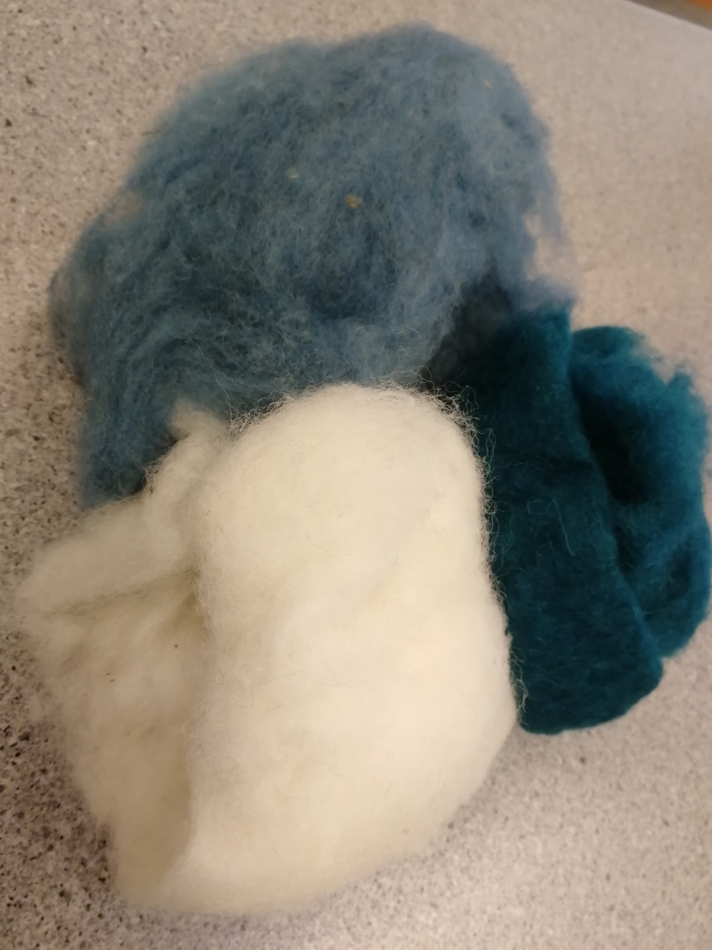
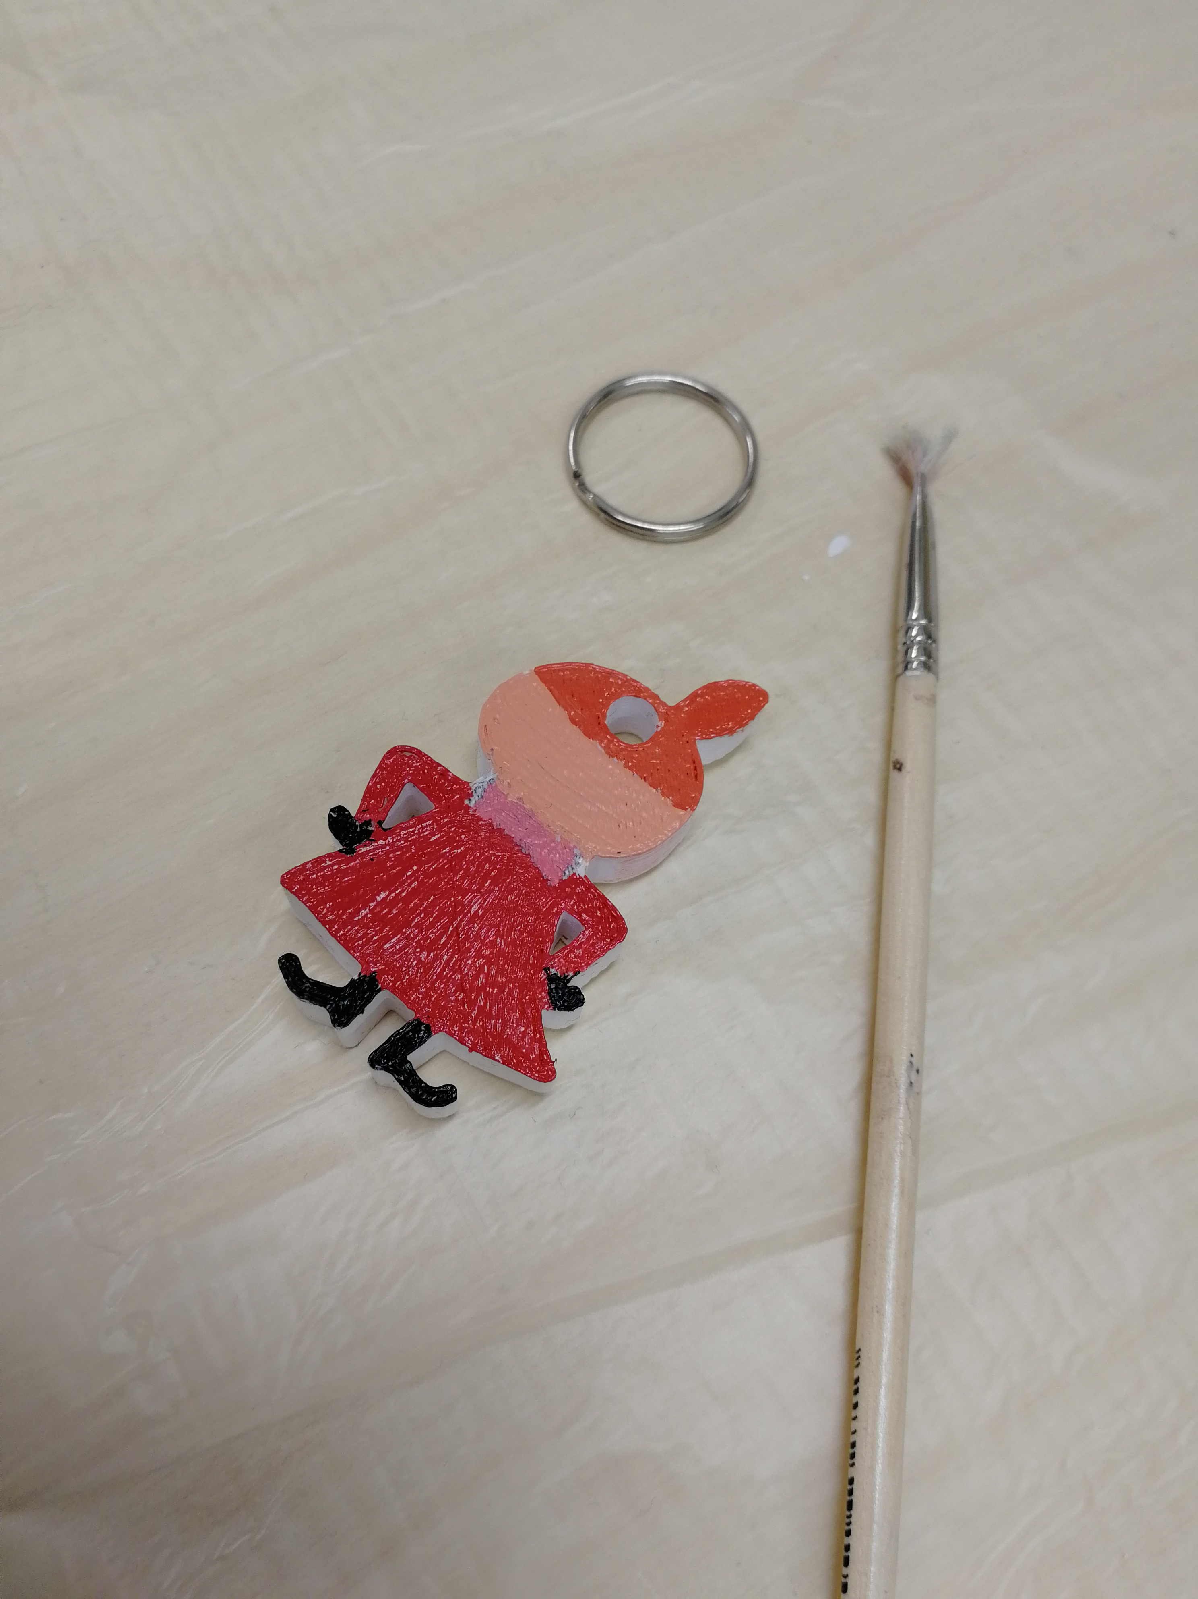
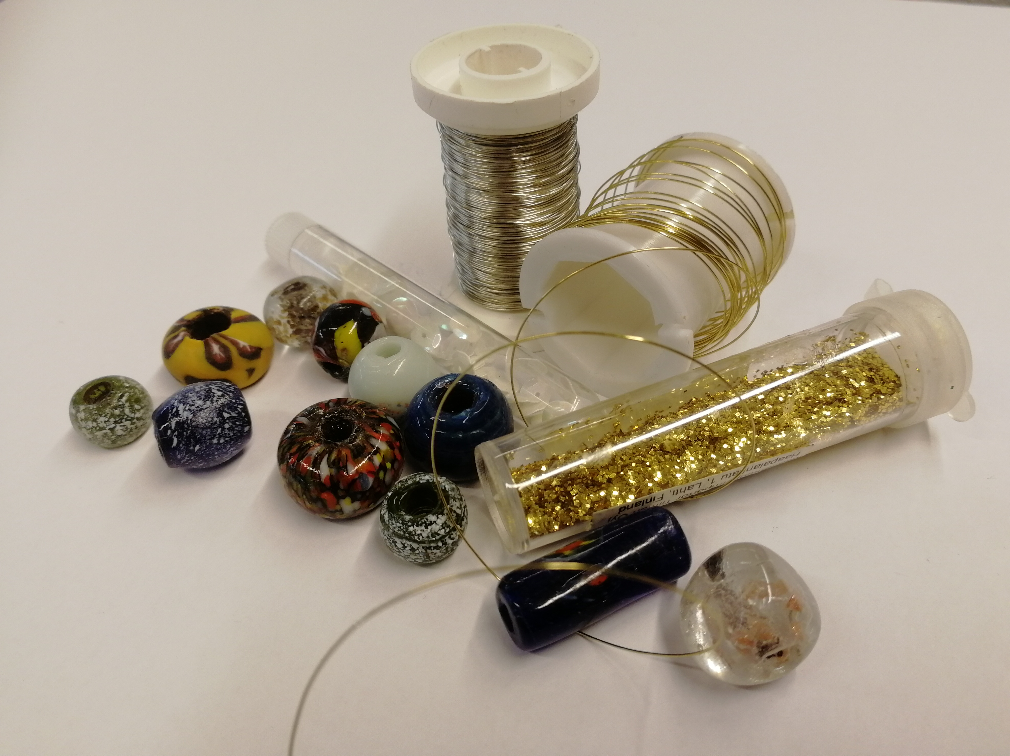
pääset kokeilemaan eri tekniikoita esim.
Batiikkivärjäys
Marmorointi
Kuvansiirtotekniikat
kankaanpainanta
E-tekstiilit
Huovutus
Helmityöt ja korut

